Slide 1
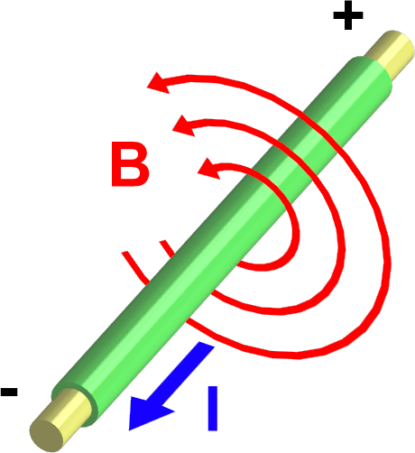
Základy elektrotechniky
Trojfázová soustava

Slide 2
Základní pojmy
S rozvojem techniky se ukazovalo, že jednofázová soustava nestačí …
* složitá výroba jednofázového průběhu
* problematické využití střídavého jednofázového proudu pro motory
* přenos velkých výkonů znamenal velký proud a tím i velké ztráty
Jako nejvýhodnější se ukázala trojfázová soustava
Vznik trojfázové soustavy
Jednofázová soustava vznikne pohybem závitu (cívky) ve stejnosměrném magnetickém poli (trvalý magnet nebo elektromagnet).
Simulace: zde nebo zde
Pro vznik trojfázové soustavy jsou v magnetickém poli tři cívky, které jsou natočeny o 120⁰.
Konstrukčně je ale mnohem jednodušší vyměnit rotující a pevnou část ⇒
tři cívky posunuté o 120⁰ jsou pevné, stejnosměrné magnetické pole se otáčí. Simulace zde, zde.

Slide 3
Časový průběh trojfázového proudu
1. fáze – průběh začíná z počátku u₁(t) = U * sin ωt
2. fáze – průběh je posunut o 120⁰. u₂(t) = U * sin (ωt - 2π/3)
3. fáze – průběh je posunut o 240⁰. u₃(t) = U * sin (ωt - 4π/3)

Slide 4
Popis trojfázové soustavy
Při rozboru trojfázové soustavy budeme předpokládat, že se jedná o napěťový zdroj ⇒ průběh napětí odpovídá matematickému průběhu funkce sinus. Průběh proudu pak může být ovlivněn zátěží.
Vlastnosti trojfázové soustavy:
1. Označení
* označení jednotlivých fází – L1, L2, L3
* jestliže má soustava střední vodič – označení N
* jestliže má soustava ochranný vodič – označení PE
* jestliže má střední vodič pracovní a ochrannou funkci – vodič PEN
Barevné značení – zde
2. Jednotlivé fázory se otáčí stejnou rychlostí, proti směru hodinových ručiček. Úhel mezi nimi je vždy 120⁰.
3. Součet okamžitých hodnot napětí jednotlivých fází je roven 0
4. Součet fázorů napětí jednotlivých fází je roven 0

Slide 5
Základní zapojení
U₁
U₂
V₂
V₁
W₂
W₁
Jestliže vyvedeme začátky a konce jednotlivých fází, pak dostaneme šestivodičovou soustavu. Toto uspořádání by bylo značně neekonomické. Proto se konce vinutí jednotlivých fází dají zapojit:
a) do hvězdy
b) do trojúhelníku

Slide 6
Zapojení do hvězdy - zdroj
I₁
L₁
Zapojení do hvězdy může mít vyvedený střední vodič - N
U_{f}
Napětí mezi fázovým a středním vodičem – fázové napětí U_{f}
Napětí mezi dvěma fázovými vodiči – sdružené napětí U
Proud cívkou – fázový proud I (předpokládáme všechny proudy stejné)
U
N
L₂
L₃

Slide 7
Vztah mezi fázovým a sdruženým napětím
L₁
U_{U}
U_{f}
U
U_{W}
U_{V}
N
U_{U}
L₂
L₃
60⁰
Sdružené napětí je dáno fázorovým rozdílem dvou fázových napětí
U_{UV}
Odvození U_{UV}:
U_{V}

Slide 8
Zapojení do trojúhelníku - zdroj
I₁
L₁
Zapojení do trojúhelníku nemá vyvedený střední vodič - N
I_{f}
Soustava nemá fázové napětí
Napětí mezi dvěma fázovými vodiči a na cívkách – sdružené napětí U
Proud cívkou – fázový proud I_{f} (předpokládáme všechny proudy stejné)
Celkový (síťový) proud – sdružený proudu I
U
L₂
L₃
Sdružený proud je dán fázorovým rozdílem dvou fázových proudů
Odvození I je stejné jako u napětí v zapojení do hvězdy:
Proud vinutím zdroje je dán zátěží
a) symetrická zátěž – všechny proudy jsou stejné (motor, …)
b) nesymetrická zátěž – jednotlivé proudy jsou různé

Slide 9
Zapojení zdrojů - závěr
1. Jako zdroje jsou brány:
* alternátory
* transformátory
2. Při zapojení do hvězdy může být uzel uzemněn (uzemněná soustava) nebo izolován od země (izolovaná soustava).
3. Je-li soustava uzemněná, pak má střední vodič nulový potenciál
4. Transformátor, který napájí spotřebitelskou soustavu (distribuční transformátor) musí mít výstupní vinutí zapojené vždy do hvězdy, která má vyvedený a uzemněný střední vodič – možnost připojení jednofázových spotřebičů a podmínky ochrany před nebezpečným dotykem.
5. Vlastnosti elektrických veličin při zapojení vinutí do hvězdy nebo do trojúhelníku jsou různé, proto se používají obě zapojení

Slide 10
Zapojení do hvězdy - spotřebič
I₁
L₁
Pro symetrickou zátěž platí:
Z₁ = Z₂ = Z₃ = Z ⇒
I₁ = I₂ = I₃ = I
Z₁
U_{f}
U
Pro nesymetrickou zátěž platí:
Z₁ ≠ Z₂ ≠ Z₃ ≠ ⇒ I₁ ≠ I₂ ≠ I₃
Změny napětí jsou malé, většinou lze uvažovat:
U_{f1} = U_{f2} = U_{f3} = U_{f}
I_{N}
Z₃
N
Z₂
L₂
I₃
I₂
L₃
Nesymetrická zátěž
* jednotlivé zátěže se mohou lišit charakterem (R, L, C) a velikostí
* výpočet dílčích proudů

Slide 11
Nesymetrická zátěž
I₁
L₁
V obvodu musí platit 1. K. zákon – fázorový součet proudů je roven nule
Z₁
U_{f}
U
I_{N}
Z₃
N
Z₂
L₂
I_{N}
I₃
I₂
U_{U}
I₁
L₃
I₃
Při nesymetrické zátěži prochází středním vodičem proud, který je dán fázorovým součtem dílčích proudů (musí být správně dimenzován).
Proud středním vodičem by měl být co nejmenší (zapojení 1f. spotřebičů do různých fází).
I₂
U_{W}
U_{V}

Slide 12
Symetrická zátěž
I₁
L₁
Při symetrické zátěži je fázorový součet proudů jednotlivých fází nulový ⇒ proud středním vodičem je nulový
Z₁
U_{f}
U
I_{N}
Z₃
N
Z₂
L₂
I₃
I₂
U_{U}
I₁
L₃
I_{N}=0
I₃
U trojfázových spotřebičů, které tvoří symetrickou zátěž neprochází středním vodičem žádný proud, a proto se nezapojuje (motory) – nezaměňovat s ochranným vodičem !
U_{W}
U_{V}
I₂

Slide 13
Zapojení do trojúhelníka
I₁
I_{3f}
L₁
Pro fázové proudy platí:
I_{1f}
Z₃
Z₁
U
Pro sdružený (síťový) proud platí v symetrické soustavě
Z₂
I₂
L₂
I_{2f}
I₃
L₃
Význam zapojení spotřebičů hvězda – trojúhelník je zejména v různých výkonech (topné spotřebiče, motory).

Slide 14
Trojfázový výkon – nesymetrická 3f. zátěž do hvězdy
I₁
L₁
Předpoklad – stejná napětí
Z₁
U_{f}
Výpočet dílčích proudů:
U
I_{N}
Z₃
N
Z₂
L₂
Výpočet dílčích výkonů:
I₃
I₂
L₃
Po úpravě:
Celkový činný výkon:
Celkový jalový výkon:
(pozor na znaménka)

Slide 15
Příklad
I₁
L₁
Z₁
U_{f}
Vypočítejte trojfázový činný a jalový výkon je-li Z₁=2+4j, Z₂=3+2j, Z₃=4-3j (vše kΩ). Celkové napětí je U=300V.
U
I_{N}
Z₃
N
Výpočet fázového napětí:
Z₂
L₂
I₃
I₂
Výpočet absolutní hodnoty impedance:
L₃
Z₂=3,61kΩ, Z₃=5kΩ
Výpočet proudů v jednotlivých fázích:
I₂=48,04mA, I₃=34,64mA
Výpočet účiníku v jednotlivých fázích:
cosϕ₂=0,83, cosϕ₃=0,8
Výpočet činného výkonu v jednotlivých fázích
P₂=6,9W, P₃=4,8W
Výpočet 3f. činného výkonu:
Výpočet 3f. zdánlivého výkonu:

Slide 16
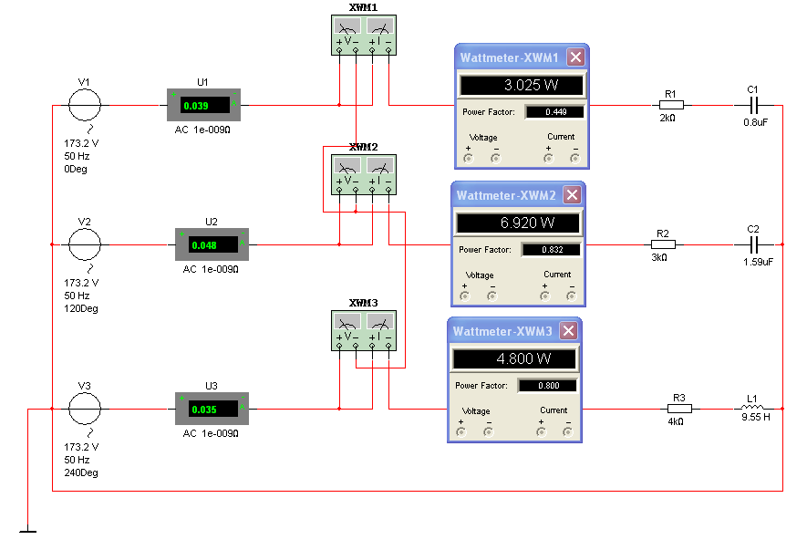

Slide 17
Příklad
I₁
L₁
Z₁
U_{f}
Vypočítejte trojfázový činný a zdánlivý výkon, je-li
Z₁=15-11j, Z₂=19+12j, Z₃=22+9j (vše Ω). Celkové napětí je U=400V.
U
I_{N}
Z₃
N
Z₂
L₂
I₃
I₂
L₃
Uf = 230 V
I1 = 12,41 A, I2 = 10,28 A, I3 = 9,72 A
cos ϕ1 = 0,806, cos ϕ2 = 0,845, cos ϕ3 = 0,926
P1 = 2312 W, P2 = 2007 W, P3 = 2077 W
P3f = 6395 W
S3f = 7484 VA

Slide 18
Trojfázový výkon – symetrická 3f. zátěž do hvězdy
I
Pro symetrickou zátěž platí:
L₁
Z
U_{f}
Činný výkon v jedné fázi:
U
I_{N}
Z
N
Trojfázový činný výkon – P_{3f}(W):
Z
L₂
I
I
Trojfázový jalový výkon – Q_{3f} (var):
L₃
Trojfázový zdánlivý výkon – S_{3f} (VA)

Slide 19
Trojfázový výkon – symetrická 3f. zátěž do trojúhelníku
I
L₁
Činný výkon v jedné fázi:
I_{f}
I_{f}
Z
Z
Trojfázový činný výkon – P_{3f}(W):
U
Z
I
L₂
I_{f}
Trojfázový jalový výkon – Q_{3f} (var):
I
L₃
Trojfázový zdánlivý výkon – S_{3f} (VA)

Slide 20
Porovnání výkonů hvězda - trojúhelník
I
Pro zjednodušení je předpoklad symetrické odporové zátěže Z = R
L₁
Z
U_{f}
Hvězda
U
Proud v jedné fázi:
I_{N}
Z
N
Výkon v jedné fázi:
Z
L₂
I
I
Trojfázový výkon:
L₃
I
Trojúhelník
I_{f}
L₁
I_{f}
Výkon v jedné fázi:
Z
Z
U
Z
I
Trojfázový výkon:
L₂
I_{f}
I
Závěr:
L₃

Slide 21
Zhodnocení výkonů v různých soustavách
soustava | činný výkon | jalový výkon | zdánlivý výkon
 | P (W) | Q(var) | S(VA)
stejnosměrná | U*I | xxx | xxx
jednofázová | U*I*cosϕ | U*I*sinϕ | U*I
trojfázová | √3*U*I*cosϕ | √3*U*I*sinϕ | √3*U*I
význam | vykonává práci | vytvoření elektromagnetického pole | xxx
kde ho najdeme | spotřebiče -motory, elektrické topení | zařízení s převážně jalovým výkonem - tlumivky, kondenzátorové baterie | zdroje - transformátory, alternátory

Slide 22
Příklad
Trojfázový motor má na štítku údaje: U = 400V, P = 3kW, η = 85%, cosϕ = 0,8. Vypočítejte proud, jalový a zdánlivý výkon, odebranou energii za 8 hodin provozu.
Příkon:
Odebíraný proud:
Zdánlivý výkon:
Jalový výkon:
Odebraná energie:

Slide 23
Příklad
1. Trojfázový spotřebič je připojen na napětí 500V a odebírá proud 12A. Výkon spotřebiče je 8 kW, účiník spotřebiče je 0,85. Vypočítejte účinnost, ztráty a jalový výkon.
(η = 0,91, Pztr = 833,5 W, Q = 5,47 kvar)
2. Trojfázový spotřebič odebírá ze sítě jalový výkon 8 kvar a jeho výkon je 12 kW. Napájecí napětí je 500V a účinnost je 80%. Vypočítejte účiník a celkový proud odebíraný ze sítě a jeho činnou a jalovou složku
(cos ϕ = 0,88, I = 19,63 A, Ič = 17,32A, Ij = 9,24A)
3. Trojfázový spotřebič má výkon 9 kW a je připojen na fázové napětí 230V. Vypočítejte proud, zdánlivý a jalový výkon spotřebiče, jsou-li ztráty 700W a účiník je 0,9.
(I = 15,6 A, S = 10,78 kVA, Q = 4,7 kvar)

Slide 24
Materiály
Blahovec Elektrotechnika 2
http://www.leifiphysik.de/index.php
http://www.zum.de/dwu/umaptg.htm

